Slide 1






PREZENTACJA
MODUŁ 1
www.innovating4earth.eu
Współfinansowane przez Unię Europejską. Wyrażone poglądy i opinie są wyłącznie poglądami i opiniami autora lub autorów i niekoniecznie odzwierciedlają stanowisko Unii Europejskiej ani Fundacji Rozwoju Systemu Edukacji. Ani Unia Europejska, ani instytucja przyznająca grant nie ponoszą za nie odpowiedzialności.
Prezentacja © 2025 Project EARTH jest licencjonowana na mocy CC BY 4.0. Aby uzyskać kopię tej licencji, odwiedź stronę https://creativecommons.org/licenses/by/4.0/
Notes:
1

Slide 2

O NASZYM PROJEKCIE
Misją projektu EARTH jest wzmocnienie nacisku na zrównoważony rozwój w logistyce poprzez integrację podejść cyfrowych z praktykami zarządzania innowacjami.
Aby zrealizować cele projektu, kompleksowe ramy edukacyjne oraz otwarte zasoby edukacyjne (OER) uwzględniają cele zrównoważonego rozwoju (SDGs) i zrównoważony rozwój w zarządzaniu innowacjami w operacjach logistycznych, oferując zorganizowane i nowatorskie podejście do osiągania celów zrównoważonego rozwoju.
Niniejszy otwarty zasób edukacyjny dotyczący uczenia się opartego na problemie, stanowiący część projektu partnerstwa współpracy Erasmus+ „Etyczny i odpowiedzialny transport i obsługa”, został opracowany i zrealizowany przez Maynarę Furquim oraz Paulę Schüppenhauer z Uniwersytetu Nauk Stosowanych FH Münster we współpracy z partnerstwem projektu EARTH.
Notes:
2

Slide 3


SPIS TREŚCI
  Wprowadzenie – Wytyczne dla nauczyciela
  Struktura prezentacji – wytyczne dla nauczyciela
  Moduł 1 – Ćwiczenia wstępne
Współfinansowane przez Unię Europejską. Wyrażone poglądy i opinie są wyłącznie poglądami i opiniami autora lub autorów i niekoniecznie odzwierciedlają stanowisko Unii Europejskiej ani Fundacji Rozwoju Systemu Edukacji. Ani Unia Europejska, ani instytucja przyznająca grant nie ponoszą za nie odpowiedzialności.
Notes:
3

Slide 4

WSTĘP
Instrukcje dla nauczyciela
Notes:
4

Slide 5


A
PREZENTACJA EARTH
Niniejsza prezentacja EARTH została stworzona, aby wspierać nauczycieli w dostarczaniu angażujących, innowacyjnych oraz zorientowanych na zrównoważony rozwój treści dotyczących cyfrowo wspomaganego procesu zarządzania innowacjami w logistyce. Prezentacja ta jest częścią OER EARTH, mającego na celu wyposażenie nauczycieli w praktyczne narzędzia, studia przypadków oraz metodologie, które inspirują uczniów i rozwijają krytyczne myślenie w obszarze zrównoważonej logistyki.
Materiały edukacyjne EARTH OER stanowią elastyczne i adaptowalne zasoby dydaktyczne. Zbiór slajdów umożliwia nauczycielom zrozumienie struktury oraz treści. W zależności od kontekstu kursu, nauczyciele mają możliwość wyboru i dostosowywania slajdów (modułów i tygodni) do swoich specyficznych potrzeb, dbając jednocześnie o to, aby proces nauczania był zarówno znaczący, jak i angażujący.

Slide 6

PREZENTACJA
STRUKTURA
Instrukcje dla nauczyciela
Notes:
6

Slide 7

01.
Wszystkie moduły rozpoczynają się slajdem „czego się spodziewać”, który zawiera ogólne informacje dotyczące czasu trwania, celu, opisu oraz oceny modułu.
02.
Każdy moduł rozpoczyna się od wprowadzenia, które zawiera cele edukacyjne oraz prezentację tematu na każdy tydzień.
03.
Co tydzień prezentowane są slajdy wprowadzające w temat oraz omawiające kluczowe zagadnienia.
04.
W ramach zajęć uczniowie co tydzień otrzymują odpowiednie instrukcje oraz ćwiczenia.
05.
W odpowiednich przypadkach zamieszczane są również instrukcje dotyczące oceny, kończące materiały na dany tydzień.
Notes:
7

Slide 8

WAŻNA INFORMACJA
Wszystkie moduły mogą być realizowane w formie stacjonarnej, online lub hybrydowej.
Nauczyciele - prosimy o wybranie modułów i tygodni, które najlepiej odpowiadają Państwa kursom, i dostosowanie materiałów.

Slide 9

MODUŁ 1
ZADANIE ROZGRZEWKOWE
Notes:
9

Slide 10


A
CZEGO MOŻNA SIĘ SPODZIEWAĆ
Czas trwania: 3 tygodnie – w każdym dwugodzinna sesja w klasie + lektura + realizacja zadania.
Cel: Wprowadzenie studentów w tematykę zarządzania innowacjami w logistyce.
Opis: To pierwszy krok, który umożliwia studentom zapoznanie się z zagadnieniem zarządzania innowacjami. Studenci poznają praktyki zarządzania innowacjami w logistyce i mają za zadanie zgłębić temat, korzystając z dostarczonych wskazówek.
Ocena: zaangażowanie studenta w dyskusje w ramach modułu, wyniki recenzji w trzecim tygodnia oraz podsumowanie przy użyciu formularza online, który obejmuje elementy ilościowe i jakościowe.
Instrukcje dla nauczyciela

Slide 11

Instrukcje dla nauczyciela
WPROWDZENIE - MODUŁ 1
# | TEMAT TYGODNIA | CELE EDUKACYJNE
1 | Zrozumienie zarządzania innowacjami. | Studenci poznają sześć etapów zarządzania innowacjami oraz praktyki zarządzania innowacjami w logistyce.
2 | Eksploracja innowacji w praktyce | Uczniowie mają za zadanie zidentyfikować, co jest innowacyjne w logistyce, a co nie. Uczniowie gromadzą informacje i analizują problemy zgodnie z dostarczonymi instrukcjami.
3 | Prezentacja historii cyfrowych | Uczniowie nauczą się, jak tworzyć cyfrowe prezentacje na podstawie zgromadzonych informacji.

Slide 12
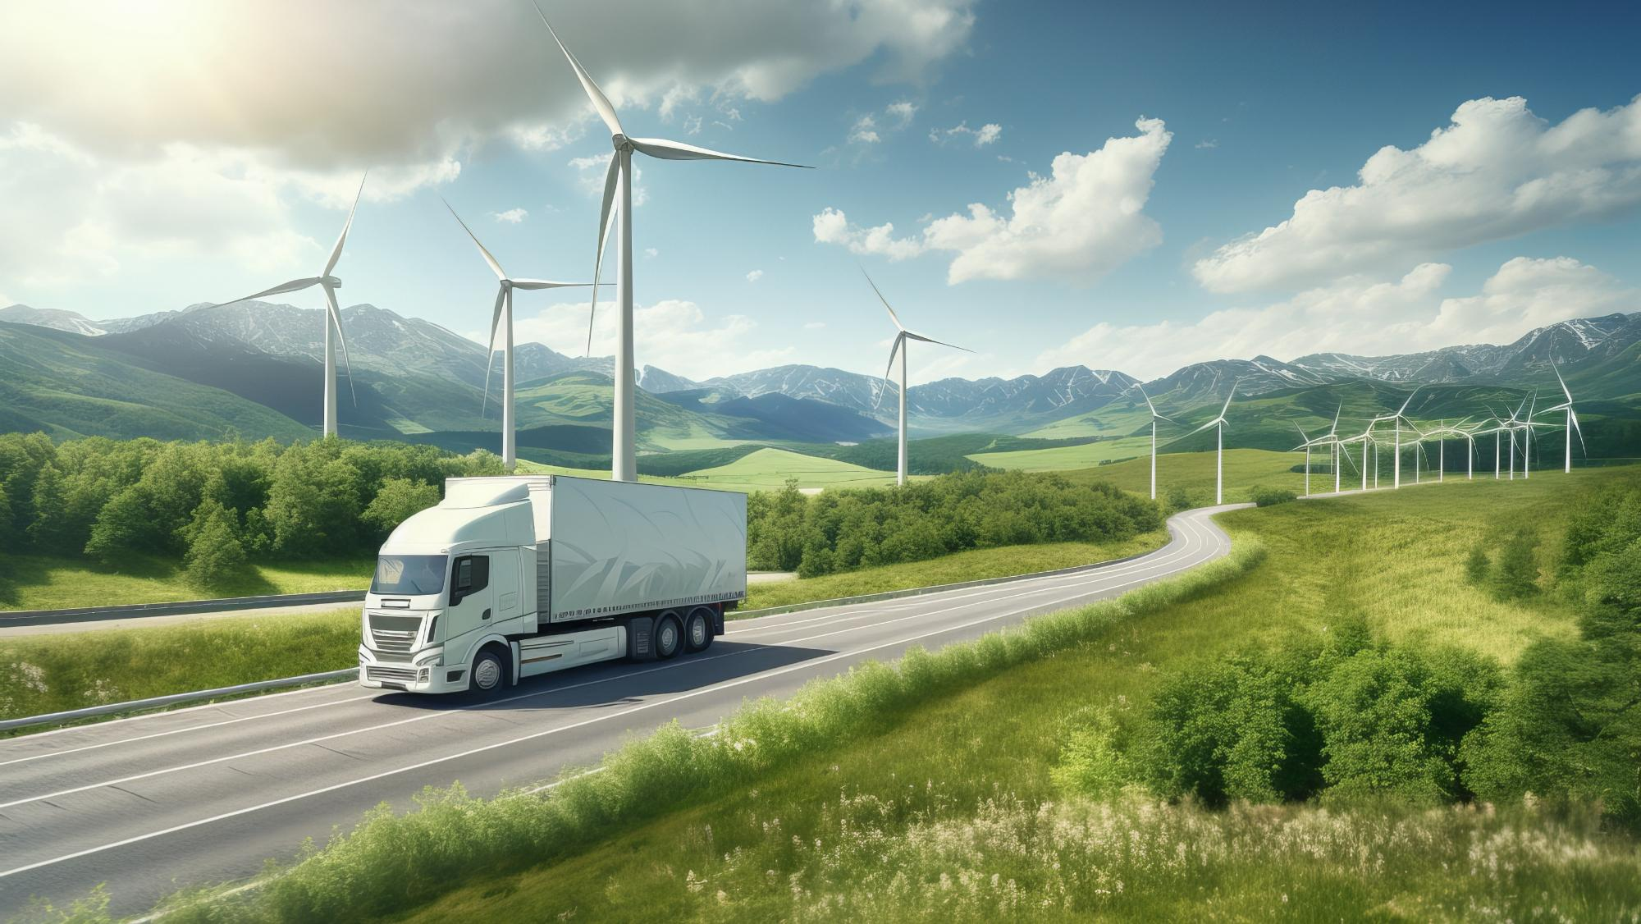
ZROZUMIENIE ZARZĄDZANIA INNOWACJAMI
TYDZIEŃ 1

Slide 13
ZARZĄDZANIE INNOWACJAMI
  „Proces innowacji to nieliniowy cykl rozbieżnych i zbieżnych działań, które mogą występować w nieprzewidywalny sposób w czasie. Charakteryzuje się on wysoką iteracyjnością, a organizacje mogą przystępować do procesu na różnych etapach oraz cofać się do wcześniejszych punktów, jednak zaangażowanie w innowacje odbywa się zgodnie z powszechnie akceptowanym cyklem życia” (Helmer i in., 2021, s. 3).
  Proces innowacji zazwyczaj obejmuje generowanie oraz rozwijanie pomysłów, a następnie przekształcanie ich w innowacje.
  Zarządzanie innowacjami nie ogranicza się jedynie do generowania nowych pomysłów, lecz obejmuje także systematyczne kierowanie procesem – od powstania koncepcji po wdrożenie i komercjalizację.
  Proces innowacji to aktywna i celowa organizacja, nadzór oraz realizacja działań prowadzących do innowacji (Bisogni i in., 2024).
  Zarządzanie innowacjami odgrywa kluczową rolę, szczególnie w sektorze logistycznym, gdzie ma istotny wpływ na efektywność, zrównoważony rozwój oraz konkurencyjność na dynamicznie rozwijających się rynkach.

Slide 14
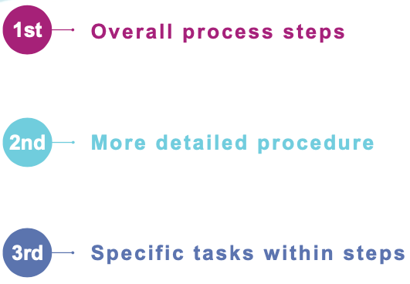
ZARZĄDZANIE INNOWACJAMI
Proces innowacji można zdefiniować na trzech poziomach (Helmer i in., 2021, s. 8):

Slide 15
SZEŚĆ ETAPÓW ZARZĄDZANIA INNOWACJAMI
Etapy pierwszego poziomu procesu zarządzania innowacjami (Helmer i in., 2021, s. 5)
Proces innowacji „nie powinien być postrzegany jako stały, sekwencyjny model, lecz umożliwia pominięcie niektórych etapów oraz równoległe realizowanie niektórych z nich” (Helmer i in., 2021, s. 7).
Notes:
21
15

Slide 16
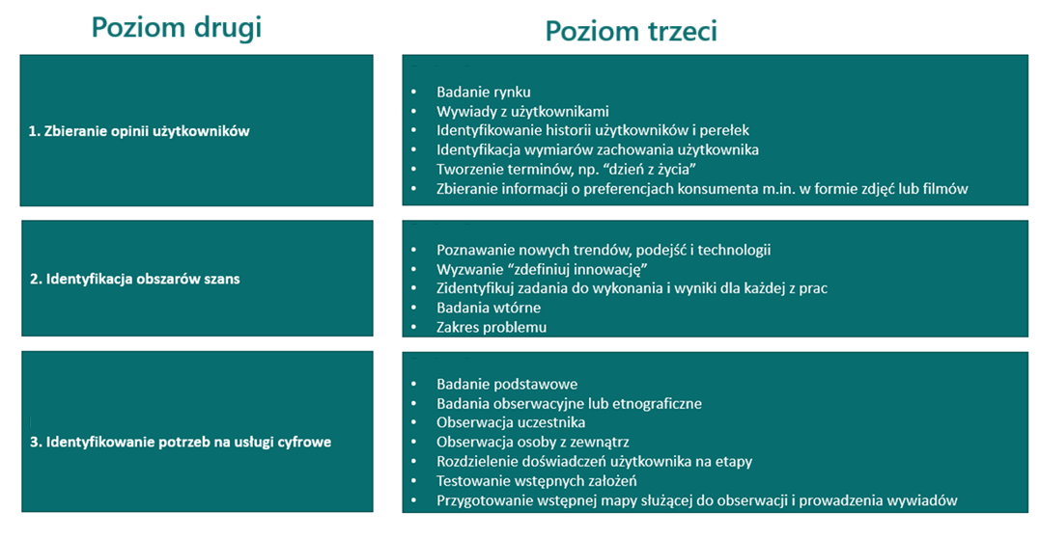
ETAP 1 – IDENTYFIKACJA MOŻLIWOŚCI
  Zgromadź informacje dotyczące innowacji oraz zidentyfikuj obszary potencjalnych możliwości.
  Do konkretnych działań zalicza się przeprowadzanie badań oraz wywiadów z klientami, analizowanie nowych trendów i technologii, a także obserwowanie klientów i grup docelowych.
  Zrozum i zdefiniuj zakres problemu na podstawie potrzeb klientów i/lub użytkowników.
Poziomy drugi I trzeci dla pierwszego etapu procesu innowacji (Helmer i in., 2021, s. 8)

Slide 17
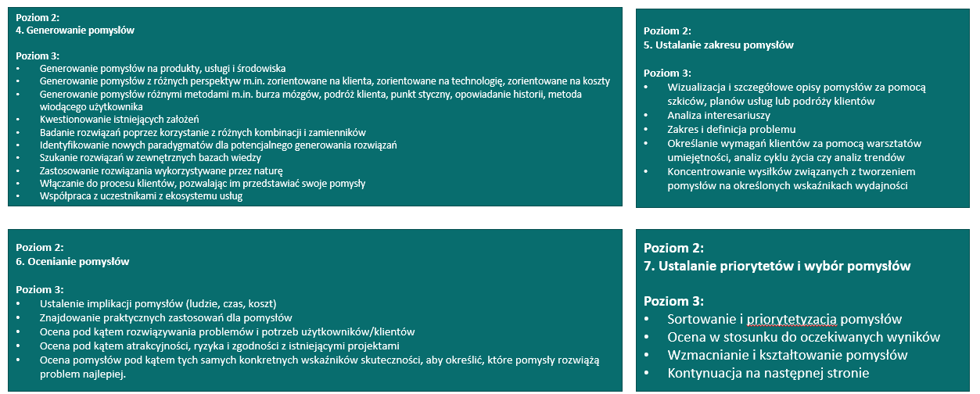
ETAP 2 – IDEACJA I ZARZĄDZANIE KONCEPCJAMI
  Cały proces podejmowania decyzji dotyczący wyboru i organizacji koncepcji.
  Obejmuje generowanie koncepcji, definiowanie zakresu pomysłów, ocenę propozycji oraz ustalanie priorytetów i selekcję pomysłów.
  Zajęcia obejmują burzę mózgów, szkicowanie planów, ocenę ryzyka oraz klasyfikację pomysłów.
  Nacisk na wybór odpowiedniego pomysłu, który opiera się na zidentyfikowanym problemie.
Poziomy drugi i trzeci dla drugiego etapu procesu innowacji (Helmer i in., 2021, s. 8)

Slide 18
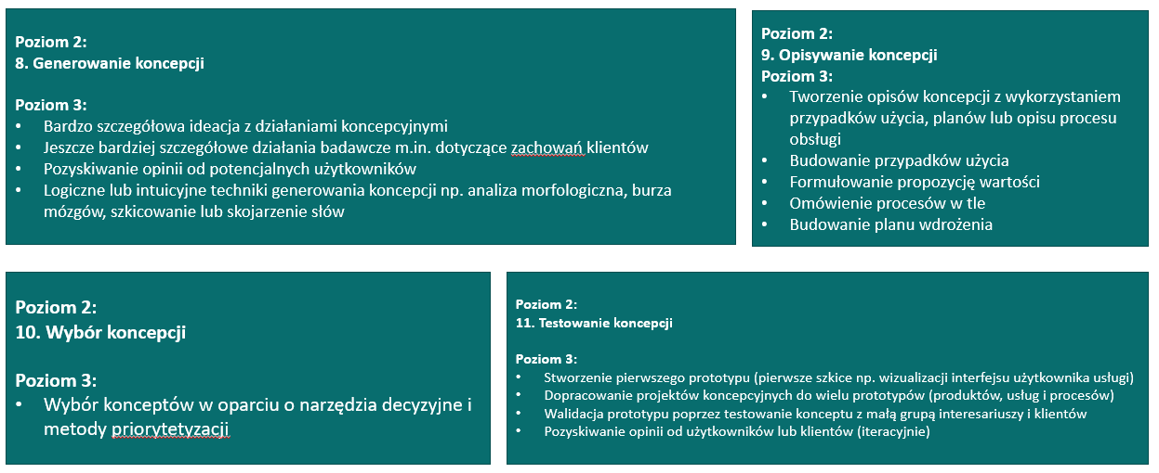
ETAP 3 – ROZWÓJ KONCEPCJI
  Obejmuje tworzenie koncepcji, opis koncepcji, wybór koncepcji oraz testowanie koncepcji.
  Działania związane z rozwijaniem koncepcji obejmują opisywanie praktycznych przypadków użycia, tworzenie wstępnych prototypów oraz pierwszych wersji roboczych pomysłu do wewnętrznych testów oraz testów z klientami.
  Pomysł zostaje wzbogacony o dodatkowe szczegóły i ożywiony.
Poziomy drugi i trzeci dla trzeciego etapu procesu innowacji (Helmer i in., 2021, s. 9)

Slide 19
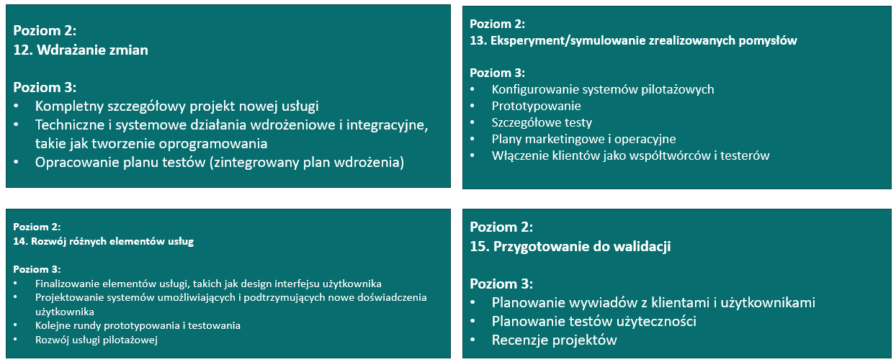
ETAP 4 – ROZWÓJ USŁUGI
  Zwiększa wartość rynkową innowacyjnych koncepcji do dalszego rozwoju.
  Obejmuje implementację zmian po przetestowaniu koncepcji, przeprowadzeniu eksperymentów i/lub symulacji wprowadzonych pomysłów.
  Skoncentrowanie się na działaniach wdrożeniowych i integracyjnych, projektach oraz wielokrotnych rundach prototypowania, aby przygotować innowację do testów pilotażowych.
Poziomy drugi i trzeci dla czwartego etapu procesu innowacji (Helmer i in., 2021, s. 9)

Slide 20
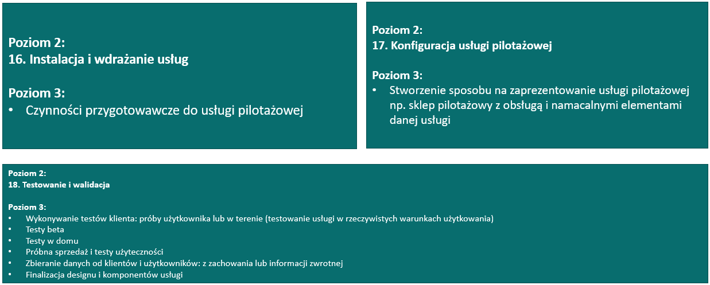
ETAP 5 – TESTOWANIE I WALIDACJA USŁUGI PILOTAŻOWEJ
  Ważne, gdy użyteczność innowacji ma znaczenie.
  Może obejmować instalację oraz wdrożenie opracowanych nowych rozwiązań.
  Zaprezentuj produkt, usługę lub proces, uruchamiając sklep pilotażowy i realizując różnorodne testy z klientami.
  Skoncentruj się na pozyskiwaniu bezpośrednich opinii od nowych użytkowników lub klientów oraz na uzyskiwaniu wglądu w ich zachowania.
Poziomy drugi i trzeci dla piątego etapu procesu innowacji (Helmer i in., 2021, s. 9)

Slide 21
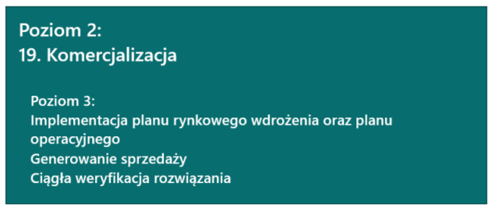
ETAP 6 – ROZPOCZĘCIE
  Skup się przede wszystkim na komercjalizacji innowacyjnych rozwiązań.
  Etap polega na realizacji planu wprowadzenia produktu na rynek, osiągnięciu pierwszej sprzedaży oraz nieustannej weryfikacji rozwiązania i efektów komercyjnych wynikających z jego implementacji.
  Wdrażanie innowacyjnych technologii i procedur oraz nadzorowanie wykonalności i efektywności procesu.
Poziomy drugi i trzeci dla szóstego etapu procesu innowacji (Helmer i in., 2021, s. 9)

Slide 22
RODZAJE INNOWACJI W LOGISTYCE
  Logistyka zwrotna – procesy recyklingu, ponownego wykorzystania oraz zarządzania odpadami.
  Pojazd elektryczny – kluczowe narzędzie w redukcji emisji dwutlenku węgla oraz w zapewnieniu zrównoważonego transportu.
  Paliwo krzewiaste – odnoszące się do biopaliw lub rodzajów paliw pochodzących z roślin krzewiastych.
  Produkcja bioenergii – odnosi się do wytwarzania bioenergii jako zrównoważonego źródła energii, które zastępuje paliwa kopalne i przyczynia się do redukcji śladu węglowego.

Slide 23

W jaki sposób zarządzanie innowacjami może zoptymalizować łańcuchy dostaw, ograniczyć wpływ na środowisko i sprostać wyzwaniom operacyjnym?
DYSKUSJA

Slide 24

AKTYWNOŚĆ ZORIENTOWANA NA PROBLEM
Poznaj, w jaki sposób zarządzanie innowacjami przyczynia się do rozwiązywania problemów związanych ze zrównoważonym rozwojem oraz wyzwań operacyjnych w logistyce.
  W jaki sposób każdy etap zarządzania innowacjami może wspierać osiąganie konkretnych celów zrównoważonego rozwoju?
  Jaką rolę pełni digitalizacja w podnoszeniu efektywności tych procesów?

Slide 25
BADANIE INNOWACJI W PRAKTYCE
TYDZIEŃ 2

Slide 26
INNOWACYJNY vs. NIEINNOWACYJNY
Innowacyjny
  Definicja: Wprowadza innowacyjne metody, technologie lub procesy w celu podniesienia efektywności oraz satysfakcji klienta.
  Kluczowe cechy: Innowacyjne myślenie, wykorzystanie technologii, zdolność do adaptacji i skalowalności, podejmowanie decyzji na podstawie danych oraz orientacja na zrównoważony rozwój.
  Nieinnowacyjny
  Definicja: Bazuje na ustalonych procesach i metodach dostarczania produktów oraz usług klientom.
  Kluczowe cechy: Ugruntowane praktyki, ograniczone zastosowanie technologii, hierarchiczne podejmowanie decyzji, reaktywne rozwiązywanie problemów.
Rozróżnienie teoretyczne.
  Innowacyjne podejście: otwarte na zmiany i nowe rozwiązania.
  Wdrażanie technologii: Aktywne wprowadzanie nowych technologii.
  Elastyczność: kluczową kwestią jest umiejętność dostosowania się.
  Postawa ryzyka: odnosi się do podejmowania przemyślanego ryzyka.
  Długoterminowa wizja: Skupia się na zapewnieniu przyszłości oraz zrównoważonym rozwoju.
  Innowacyjna logistyka dąży do transformacyjnych usprawnień dzięki technologii oraz zdolności adaptacyjnej.
  podczas gdy logistyka nieinnowacyjna kontynuuje tradycyjne praktyki.

Slide 27
INNOWACYJNY A NIEINNOWACYJNY
Innowacyjne metody
  Florim Ceramiche: Elektryczna flota logistyczna zasilana energią słoneczną oraz automatycznie sterowane pojazdy (AGV) podnoszą efektywność i wspierają strategię zerowej emisji dwutlenku węgla.
  Amazon: automatyzacja oraz sztuczna inteligencja, które zwiększają efektywność magazynów, a także pojazdy elektryczne, które redukują emisję dwutlenku węgla.
  GLS Italia: Pojazdy elektryczne oraz energia odnawialna zmniejszają emisję CO2.
  Fercam: Transport intermodalny oraz produkcja BIO LNG dla zrównoważonej logistyki, zmniejszająca emisje o 55%.
Praktyki tradycyjne
  Tradycyjne zarządzanie flotą: opiera się na przestarzałych systemach flotowych i charakteryzuje się brakiem integracji cyfrowej.
  Magazynowanie ręczne: Bazuje na pracy manualnej oraz systemach papierowych, co skutkuje nieefektywnością.
  Działalność energochłonna: użytkowanie pojazdów zasilanych olejem napędowym oraz brak inwestycji w paliwa odnawialne.
  Brak zrównoważonego pozyskiwania: Nie wymaga od dostawców wdrażania praktyk proekologicznych.

Slide 28
Jakie inne przykłady innowacyjnych i nieinnowacyjnych praktyk w logistyce możesz podać?
DYSKUSJA

Slide 29
AKTYWNOŚĆ ZORIENTOWANA NA PROBLEM
Poznaj metody zarządzania innowacjami w logistyce, opierając się na badaniach desk research oraz wywiadach.
  Wybierz właściwą firmę.
  Wywiady: Przeprowadź rozmowy z ekspertami z branży, aby uzyskać wiedzę z pierwszej ręki.
  Desk research: Zidentyfikuj przypadki studiów dotyczących zrównoważonych i innowacyjnych rozwiązań logistycznych na poziomie lokalnym i globalnym.
  Opracuj studium przypadku i przedstaw je w formie cyfrowej.

Slide 30


CYFROWE PODEJŚCIE
ZOBACZ: Jak przygotować prezentację cyfrową
OBEJRZYJ: Materiały wideo promocyjne

Slide 31
PREZENTOWANIE CYFROWYCH HISTORII
TYDZIEŃ 3

Slide 32

PREZENTACJA CYFROWA
Każda grupa będzie miała 5–7 minut na zaprezentowanie swojego projektu cyfrowego podczas sesji demonstracyjnej, po której odbędzie się 3–5-minutowa sesja feedbackowa.
  Jakie są kluczowe wnioski dotyczące zarządzania innowacjami w logistyce oraz znaczenia narzędzi cyfrowych?
  Jakie konstruktywne spostrzeżenia możesz przedstawić na temat prezentacji swoich współpracowników?

Slide 33
KRYTERIA OCENY
  Przejrzystość: Upewnij się, że Twoja prezentacja cyfrowa jest klarowna i zrozumiała. Przekaz powinien być zwięzły oraz starannie zorganizowany, aby odbiorcy mogli łatwo pojąć proces zarządzania innowacjami oraz jego znaczenie.
  Istotność: Skoncentruj się na kluczowych aspektach swoich badań oraz ich związku z zarządzaniem innowacjami w logistyce. Upewnij się, że przykłady i rozwiązania są istotne w kontekście wyzwania, przed którym stoisz.
  Skupienie na innowacjach: Zaznacz, w jaki sposób narzędzia cyfrowe lub innowacyjne praktyki przyczyniają się do zrównoważonej logistyki. Przedstaw, w jaki sposób wybrane rozwiązanie odpowiada na wyzwania związane ze zrównoważonym rozwojem i generuje wartość w procesie logistycznym.
  Format prezentacji: Niezależnie od tego, czy jest to wideo, animacja, czy inne medium cyfrowe, upewnij się, że format prezentacji wzmacnia przekaz. Zwróć uwagę na atrakcyjność wizualną, kreatywność oraz poziom zaangażowania w swojej prezentacji.
  Opinie kolegów i nauczycieli: Po prezentacji poświęć chwilę na przemyślenie konstruktywnych uwag od kolegów i nauczycieli. Wykorzystaj je do udoskonalenia swoich pomysłów oraz przyszłych prezentacji.

Slide 34
KRYTERIA OCENY
Wykorzystaj podane kryteria oraz tabelę w arkuszu roboczym, aby udzielić konstruktywnej opinii na temat prezentacji współpracowników:
Kryteria | Kryteria | Uwagi
Jasność komunikatu | Czy kluczowa myśl była łatwa do zrozumienia?
Zaangażowanie | Czy prezentacja zwróciła Twoją uwagę?
Atrakcyjność estetyczna | Czy elementy wizualne oraz animacje okazały się skuteczne?
Struktura oraz przepływ | Czy prezentacja została dobrze zorganizowana?
Ogólne odczucie | Co się sprawdziło? Co można udoskonalić?

Slide 35

PREZENTACJA CYFROWA

Slide 36



KWESTIONARIUSZ REFLEKSJI
Ocena wiedzy dotyczącej zarządzania innowacjami oraz innowacyjności w logistyce.
Termin: (wprowadza nauczyciel)
Link: (wprowadza nauczyciel)
Kod QR: (wprowadza nauczyciel)

Slide 37


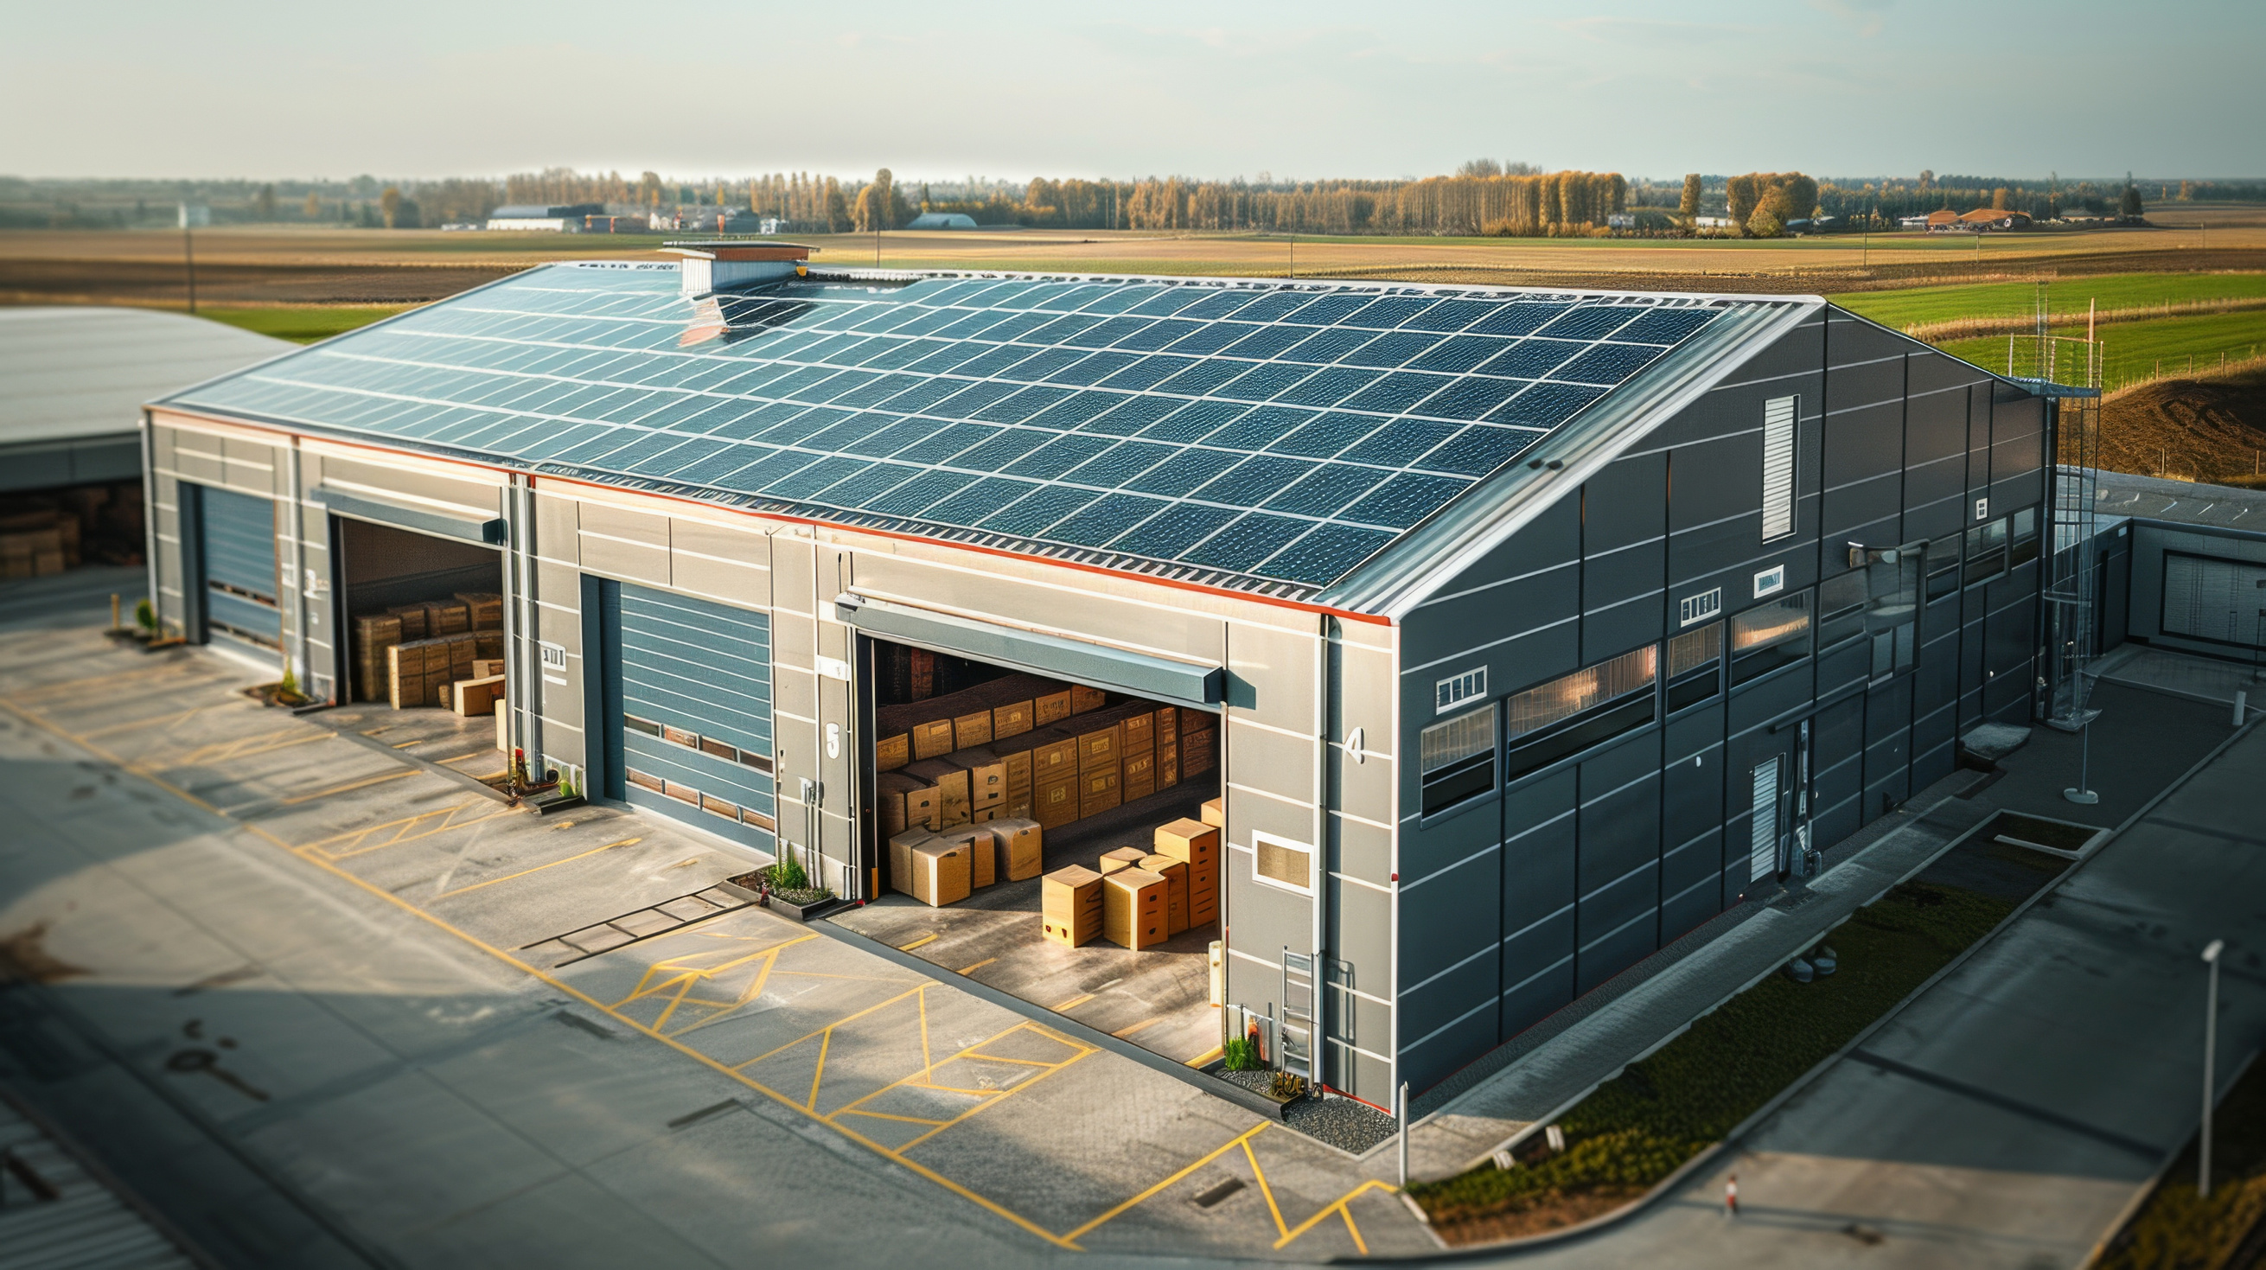

www.innovating4earth.eu
Prezentacja © 2025 Project EARTH jest licencjonowana na mocy CC BY 4.0. Aby dowiedzieć się więcej o tej licencji, odwiedź stronę https://creativecommons.org/licenses/by/4.0/
Notes:
37

Slide 38

A
BIBLIOGRAFIA
Advids. (n.d.). Advids – Video Marketing for Businesses. https://advids.co/
Bisogni, P., Łobacz, K., & Malinowska, M. (2024). Managing innovation in sustainable logistics: insights from European case studies. US and AILOG Conference Paper. https://ciltuk.org.uk/Portals/0/LRN%20Full%20Papers%202024%20NEW%2019th%20November.pdf?ver=2024-12-18-094253-743
Dang, P. (2020). The Perfect Elevator Pitch - Best Examples and Templates [Video]. YouTube. https://www.youtube.com/watch?v=r-iETptU7JY
Helmer, J., Huynh, T. , & Rossano-Rivero, S. (2021). Digital Innovation Whitepaper. Erasmus+ Strategic Alliances Project “Digital Innovation for Service Sectors”. https://www.innovatingdigitally.eu/audit/

